Slide 1

ATI-VC
Tecnología de la Información y la Automática
Sistema de Gestión de Energía

Slide 2
¿Qué es?
El Sistema de Gestión Energía es una herramienta web desarrollada con el objetivo de realizar el seguimiento y control de los gastos energéticos reales de acuerdo al plan, así como sus picos.
Notes:
Lo puse hasta aquí pa no alargar y tener info pa otras diapositivas

Slide 3
Características
Entorno web que facilita los procesos relacionados con el seguimiento del consumo eléctrico.
Cumple con información previamente requerida por la ONURE, según las regulaciones vigentes.
Obtención de reportes según sea necesario.

Slide 4
Despliegue
El sistema se encuentra desplegado principalmente en las empresas pertenecientes a la Unión Eléctrica (UNE) como parte del sistema metrológico, ofreciendo información relevante sobre el estado y desarrollo de esta función.
Se puede adaptar además a los requerimientos de otras entidades con similares características.

Slide 5
Estructura
Este sistema está constituido por varias secciones:
Análisis mensual
Consumos diarios
Histórico
Hora
Diario
Mensual
Anual
Petición Onure
Lectura del Metro contador
Consumo diario kWh y kvarh
Consumo diario pico(kWh)
Consumo diario pico 11:00 a 1:00(kWh)
Consumo diario total
Consumo acumulado pico
Consumo acumulado pico 11:00 a 1:00(kWh)
Consumo acumulado total

Slide 6
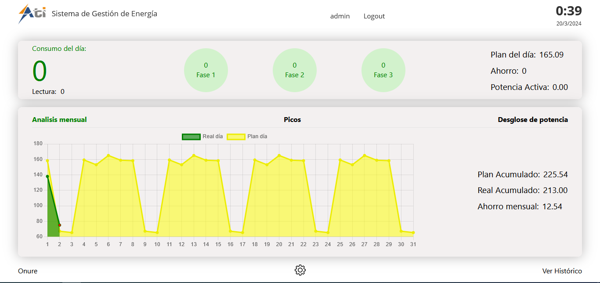
Pagina principal
Notes:
Tiene equipos metrológicos que necesitan calibración cada cierto tiempo y le dificulta llevar la fecha exacta.
O necesita llevar la cantidad de equipos metrológicos disponibles en su empresa.

Slide 7
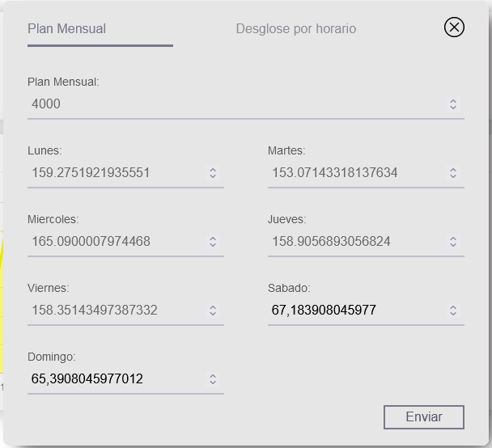
Establecer plan
Notes:
Tiene equipos metrológicos que necesitan calibración cada cierto tiempo y le dificulta llevar la fecha exacta.
O necesita llevar la cantidad de equipos metrológicos disponibles en su empresa.

Slide 8
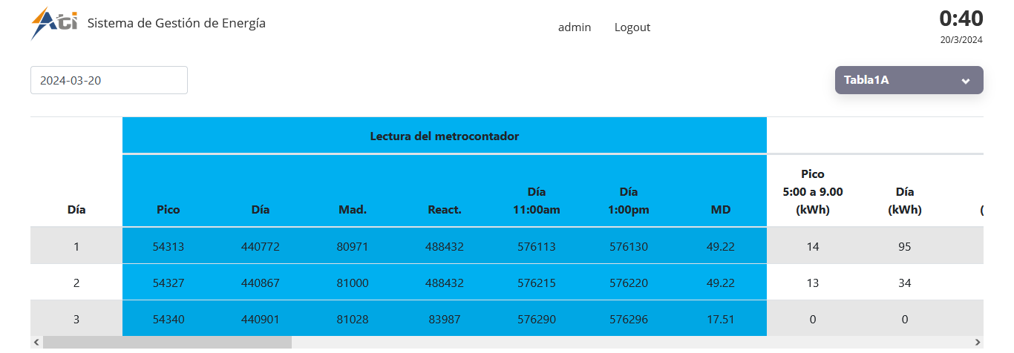
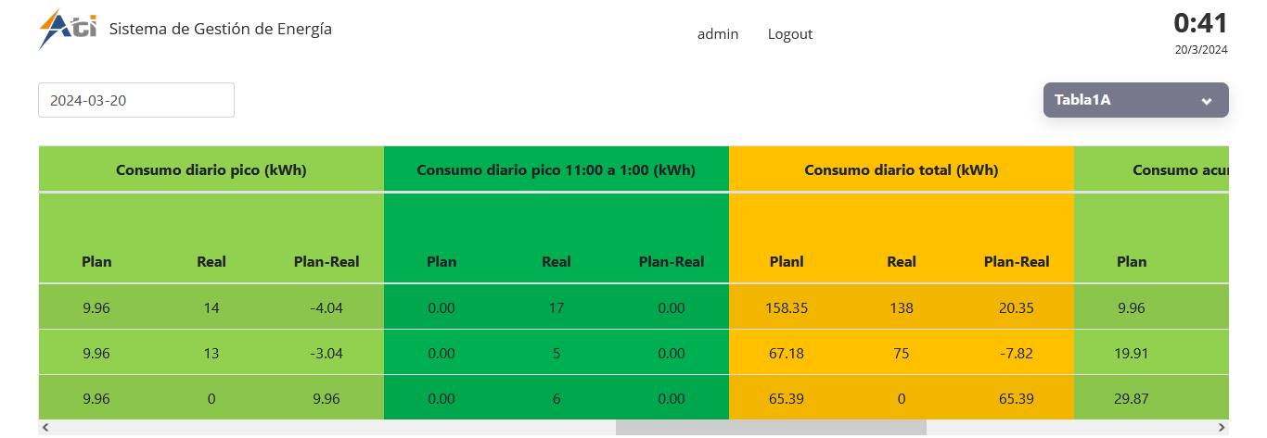
Muestra de datos
Notes:
Tiene equipos metrológicos que necesitan calibración cada cierto tiempo y le dificulta llevar la fecha exacta.
O necesita llevar la cantidad de equipos metrológicos disponibles en su empresa.

Slide 9
Contáctenos
ATI UEB Villa Clara
Dirección: Calle Campo No. 1 E/ prolongación de Independecia y Carretera Central, SC, VC
Teléfono: 42291854
Correo: ernesto@ativc.une.cu
Web: https://ati.unionelectrica.cu/
Notes:
Algo como póngase en contacto con nosotros ahora mismo y vera una mejora para su empresa y poner debajo los contactos

